Slide 1



Aplikasi Info Loker
Dhea Aningthia
Nim : 2302094
Kelas : 23S03

Slide 2


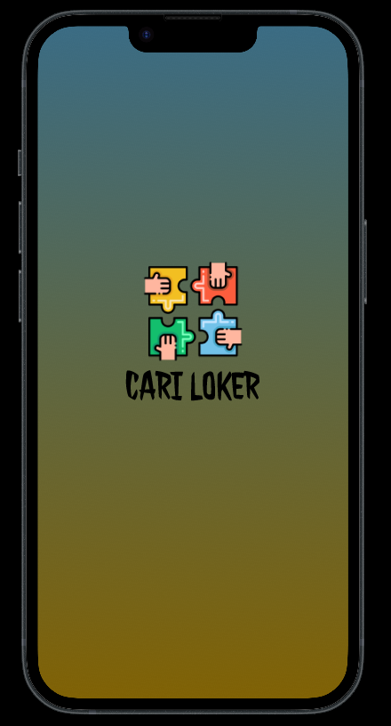



Rancangan Aplikasi
Tampilan Awal Aplikasi

Slide 3

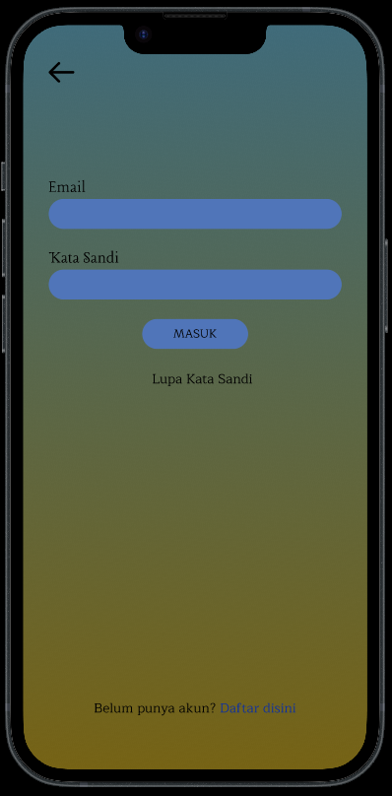

Halaman Untuk
Login

Slide 4

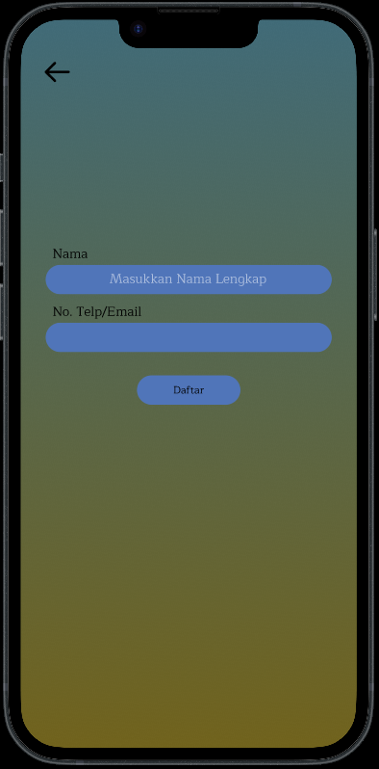
Halaman Buat
Akun

Slide 5

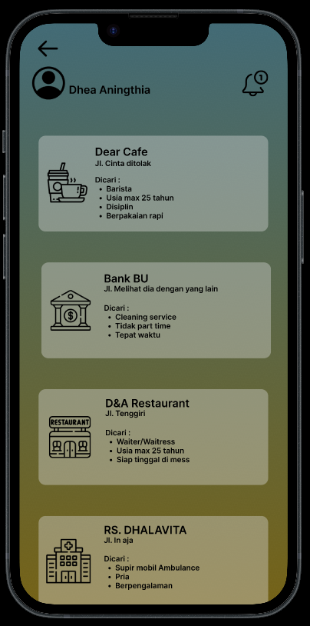
Halaman Beranda Info Loker

Slide 6
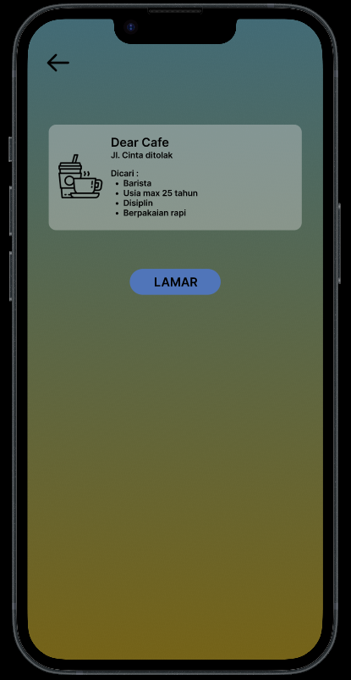

Halaman Mengirim Loker

Slide 7
Terima Kasih

